Slide 1

作业编排

Slide 2
Agenda
Pod
Deployment
Daemonset
Job/cronJob

Slide 3
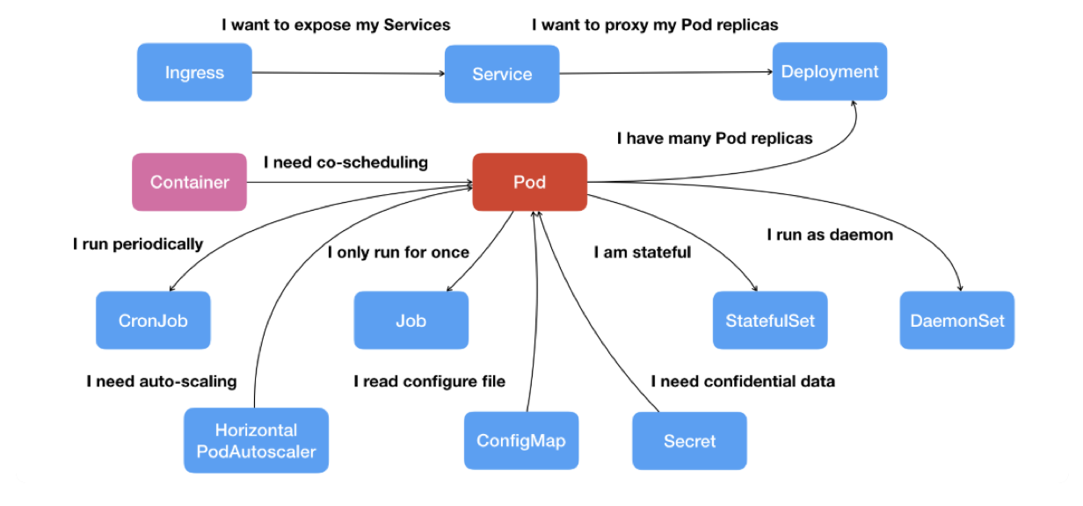
workloads

Slide 4
Pod
最小最简单的部署单元
封装了一个应用的多个容器，存储资源，一个唯一的IP，及管理容器们如何运行的选项
pod中的容器只会被调度到同一个节点
pod不能自我恢复，需要配置controller才能
相当于一台逻辑主机
可共享一组linux namespace，cgroup等
liveness是检测是否需要重启，readness是检测是否路由流量
init containers按顺序执行，在app containers前启动
pod preset选取一组pod注入额外的信息
Notes:
示例参照第二节hello.yaml

Slide 5
controller
for {
实际状态 := 获取集群中对象 X 的实际状态（Actual State）
期望状态 := 获取集群中对象 X 的期望状态（Desired State）
if 实际状态 == 期望状态{
什么都不做
} else {
执行编排动作，将实际状态调整为期望状态
}
}
Notes:
控制器被统一放在 pkg/controller 目录下，都遵循 Kubernetes 项目中的一个通用编排模式，即：控制循环（control loop）。比如，现在有一种待编排的对象 X，它有一个对应的控制器。那么，我就可以用一段 Go 语言风格的伪代码，为你描述这个控制循环。
在具体实现中，实际状态往往来自于 Kubernetes 集群本身。
比如，kubelet 通过心跳汇报的容器状态和节点状态，或者监控系统中保存的应用监控数据，或者控制器主动收集的它自己感兴趣的信息，这些都是常见的实际状态的来源。
而期望状态，一般来自于用户提交的 YAML 文件。
比如，Deployment 对象中 Replicas 字段的值。很明显，这些信息往往都保存在 Etcd 中。

Slide 6
Controller-deployment
内嵌了一个replicaset，管理一组replica pod，提供了对replicaset的更新操作
kubectl apply -f redis-master-deployment.yaml
kubectl get pods
kubectl logs -f POD-NAME
kubectl apply -f redis-master-service.yaml
kubectl get service

Slide 7
Controller-deployment
kubectl apply -f redis-slave-deployment.yaml
kubectl apply -f redis-slave-service.yaml
kubectl apply -f frontend-deployment.yaml
kubectl get pods -l app=guestbook -l tier=frontend
kubectl apply -f frontend-service.yaml
curl 172.31.36.107:31369
52.82.13.34:31369

Slide 8
Controller-deployment
kubectl scale deployment frontend --replicas=5
kubectl get pods
kubectl scale deployment frontend --replicas=2
kubectl get pods
kubectl delete deployment -l app=redis
kubectl delete service -l app=redis
kubectl delete deployment -l app=guestbook
kubectl delete service -l app=guestbook
kubectl get pods
Notes:
滚动更新回滚等操作可以参照第二节的例子
以 Deployment 为例，简单描述一下它对控制器模型的实现：
Deployment 控制器从 Etcd 中获取到所有携带了“app: guestbook”标签的 Pod，然后统计它们的数量，这就是实际状态；
Deployment 对象的 Replicas 字段的值就是期望状态；
Deployment 控制器将两个状态做比较，然后根据比较结果，确定是创建 Pod，还是删除已有的 Pod
可以看到，一个 Kubernetes 对象的主要编排逻辑，实际上是在第三步的“对比”阶段完成的。这个操作，通常被叫作调谐（Reconcile）。这个调谐的过程，则被称作“Reconcile Loop”（调谐循环）或者“Sync Loop”（同步循环）。

Slide 9
Controller-daemonset
管理一组daemon Pod，提供类似deployment滚动更新机制，但是
这个 Pod 运行在 Kubernetes 集群里的每一个节点（Node）上；
每个节点上只有一个这样的 Pod 实例；
当有新的节点加入 Kubernetes 集群后，该 Pod 会自动地在新节点上被创建出来；而当旧节点被删除后，它上面的 Pod 也相应地会被回收掉。
Notes:
在你想让你的每个node上只运行应用的一个实例时，你可以使用它。Yaml的编写方式基本与deployment类似。

Slide 10
Controller-Job/CronJob
job
创建一组pod等待指定数目的pod成功完成，job可以保证失败的pod被重新调度运行
cronjob
基于时间调度的job
concurrencyPolicy：默认允许并发，即旧job未完成新job可以同时执行
默认记录misfire次数，即由于某些原因miss掉job的次数，到达上限配置停止任务
默认保存3次执行成功的job，1次执行失败的job
Notes:
由于定时任务的特殊性，很可能某个 Job 还没有执行完，另外一个新 Job 就产生了。这种情况下的处理策略就是concurrencyPolicy
concurrencyPolicy=Allow，这也是默认情况，这意味着这些 Job 可以同时存在；
concurrencyPolicy=Forbid，这意味着不会创建新的 Pod，该创建周期被跳过；
concurrencyPolicy=Replace，这意味着新产生的 Job 会替换旧的、没有执行完的 Job。

Slide 11
Controller-Job/CronJob
kubectl create -f job.yaml
kubectl describe jobs/pi
kubectl get pods --show-all
kubectl logs pi-dfgjz
kubectl delete -f job.yaml
kubectl create -f cronjob.yaml
kubectl get cronjob hello
kubectl get jobs --watch
kubectl delete cronjob hello

